Slide 1
中佑 專題報告 防禦性程式實作與心得
姓名: Kay_Yu

Slide 2
目錄
防禦性程式設計的重點與核心
實作
心得

Slide 3
防禦性程式設計的重點與核心

Slide 4
關於健壯性
軟體本身的周密程度
撰寫程式時考慮到各種不同的使用情況，並事先 加以定義處理，避免使用時產生錯誤。

Slide 5
防禦性程式寫法
大原則
絕對不要相信使用者送進來的參數值
保護程式在無效輸入資料的破壞

Slide 6
防禦性程式設計技巧
使用好的風格和合理的設計 － 一定要先規劃
不要倉促地寫程式
不要相信任何人，始終保持懷疑，包括懷疑自己
要清晰易於維護

Slide 7
防禦性程式設計技巧
不要讓別人做他們不該做的修補
不要忽略compiler的警告
檢查所有的return
審慎強制轉換型別
善用Assert
錯誤處理技巧

Slide 8
實作

Slide 9
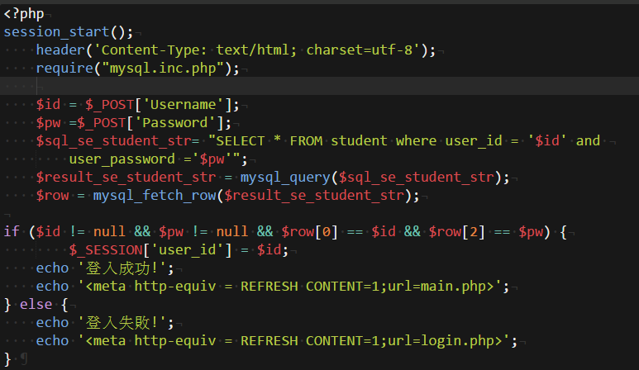
修改前Check.php

Slide 10
可能會遭受
SQL注入攻擊(SQL injection attack)
跨站腳本攻擊(cross-site scripting)
緩衝器溢位攻擊(buffer overflow attack)……

Slide 11
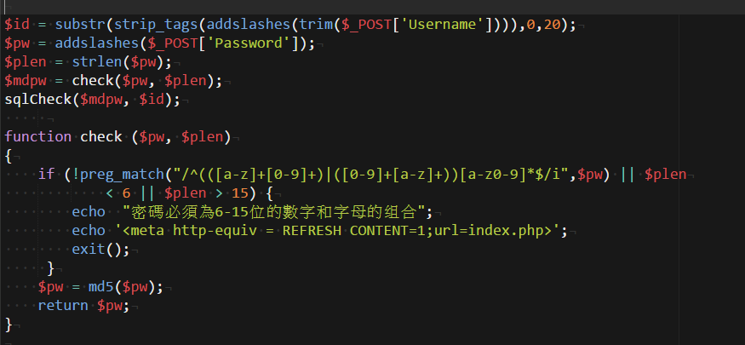
修改後Check.php
將POST中$id、$pw，進行多層的把關

Slide 12
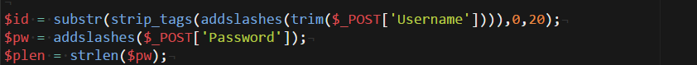
$id的部分
防止緩衝器溢位攻擊、跨站腳本攻擊
-----重點就是檢查使用者輸入資料的長度 substr();
利用 PHP 內建的函式 strip_tags() 去除字串中的 HTML 和 PHP 標籤
SQL注入攻擊
-----addslashes();

Slide 13
$pw的部分
-----addslashes();
-----利用正則運算組合密碼的規則
---md5()加密密碼

Slide 14
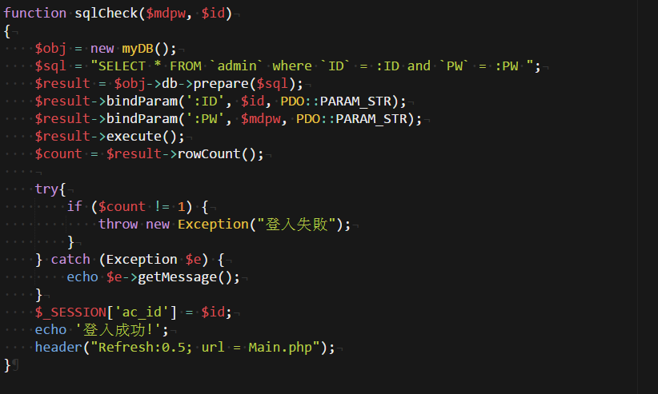
SQL部分
-----PDO連線預防SQL注入攻擊
-----比對資料庫中是否有這一筆資料
-----善用try catch

Slide 15
心得

Slide 16
心得
程式碼種類
基本上程式碼可分成三類：
能用：在期望的正常輸入情況下不會出錯。 但輸入特殊資料則可能crash或發生錯誤。
正確：不管何種輸入，執行不會出錯，錯誤控制得宜。 但不一定好維護、好擴充。
健壯（robustness）：要兼顧健壯、效能、正確。 考量到的面向較廣，例如：multi-thread的thread-safe、可維護性、 彈性、Scalability。
一開始，完全不了解什麼是防禦性程式，寫出來的程式，屬於第一類………

Slide 17
心得
了解後……
修正寫程式的程式撰寫命名與風格(Coding style)務必一致，
因為…………程式開發是團隊合作

Slide 18
心得
了解後……
修正自己寫程式的心態與思維
----絕對不要相信使用者送進來的參數值
----保護程式在無效輸入資料的破壞

Slide 19
心得
了解後……
修正自己寫程式的心態與思維
----了解常見透過input的攻擊

Slide 20
心得
了解後……
修正自己寫程式的心態與思維
----掌握防禦性程式設計技巧原則
先做Type Hint 類別檢查
內部檢查

Slide 21
心得
了解後……
修正自己寫程式的心態與思維
----學到盡量避免使用if…else 句子
----善用try catch 捕抓錯誤

Slide 22
心得
了解後……
總結
支持派
---- 防禦性程式設計有助於程式的安全性，可以防範諸如此類惡意的濫用。 駭客和病毒製造者常常會利用那些不嚴謹的代碼，以控制某個應用程 式，然後實施他們蓄意的破壞計畫。
…………生產效率、金錢和個人隱私

Slide 23
心得
了解後……
總結
反對派
---- 消耗了程式師和電腦的資源。
個人觀點
---- 防禦性程式設計是有存在的必要，防禦性的撰寫是需要經驗的累積。
對於我現階段的理解是只要跟個資、金流要更重性該部分。

Slide 24
感謝聆聽~~

